Slide 1
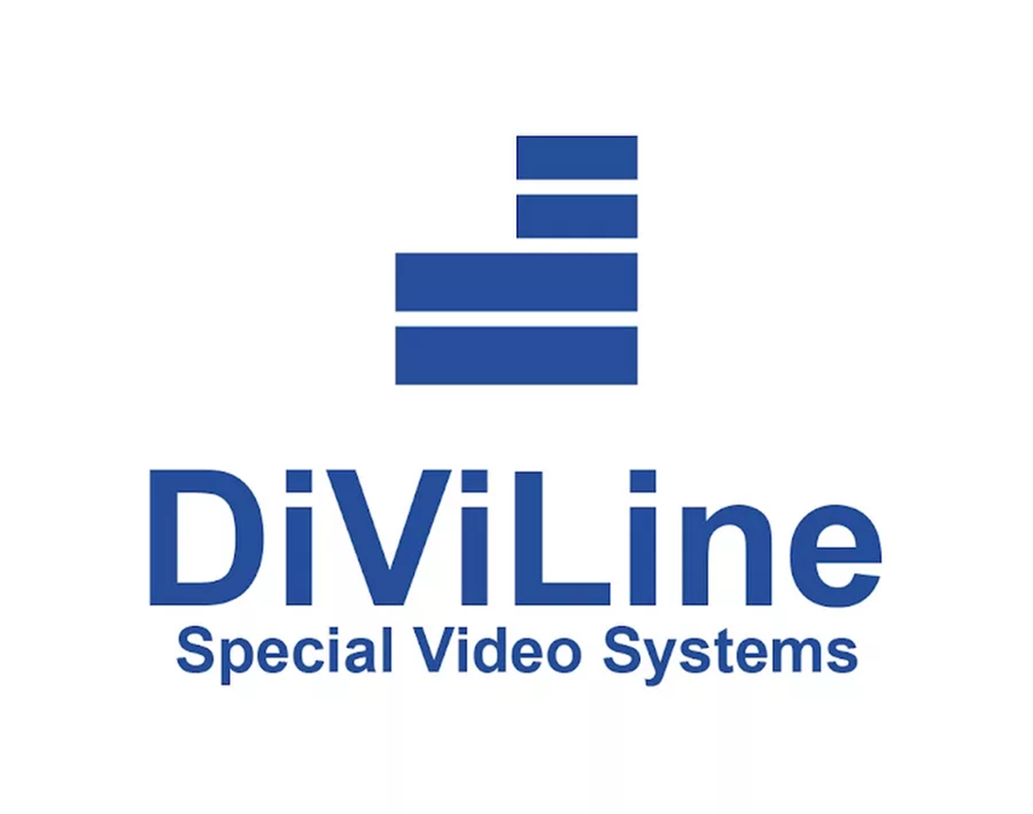
ПРОГРАММНЫЕ МОДУЛИ ОБЕСПЕЧЕНИЯ ПРОГРАММНО-АППАРАТНЫХ КОМПЛЕКСОВ В ООО «ДИВИЛАЙН»
Производственная практика «Научно-исследовательская работа»
Выполнила: Лузинсан Анастасия, гр. 430-2 Руководитель практики от профильной организации: Ведущий инженер-программист Рылов Кирилл Александрович
Руководитель практики от Университета: Профессор кафедры АСУ, к.юр.н. Левин Семён Михайлович
Notes:
Итак, доброго времени суток. Сегодня я вам расскажу о том, как проходила производственная практика в период с 6 февраля по 4 марта 2023 года на предприятии ООО «Дивилайн». Темой практики, как видно на слайде, была «Программные модули обеспечения программно-аппаратных комплектов в ООО «Дивилайн»»

Slide 2
Компетенции ДиВиЛайн
анализ, обработка, передача изображений и видеоданных, промышленное телевидение, измерения, автоматизация;
создание и настойка серверов, применение систем виртуализации;
применение технологий ускорения вычислений (CUDA, OpenGL…);
разработка мобильных вычислительных платформ (железо: DSP, микроконтроллеры);
специализированные видеодатчики, позволяющие расширить применимость видеосистем;
машинное обучение, анализ данных (предиктивный анализ, автоматизация, управления тех. процессами);
базы данных, интерфейсное ПО взаимодействия с базами данных;
клиент-серверные решения, разработка программного обеспечения для систем на базе PC (C++, Qt, Python, …), кроссплатформенные решения;
мобильные приложения;
разработка технической документации (ЕСКД/ЕСПД).
Notes:
При первом выходе на практику руководителем был проведён инструктаж по охране труда, по технике безопасности, по технике пожарной безопасности и по правилам внутреннего трудового распорядка. Далее руководитель ознакомил со структурой предприятия и видами деятельности предприятия.
Коротко расскажу об ООО «Дивилайн».
ДиВиЛайн разрабатывает системы технического зрения для промышленных применений. Такие системы могут иметь различную архитектуру и удаленность от центра управления. Также возможно построение централизованного контроля с серверными или автономными вычислителями. Система помощи оператору может обеспечивать видеоконтроль, распознавание событий, а также передачу управляющих команд на ответственный узел производства.
Компетенции ООО «Дивилайн» вы можете увидеть на слайде. Среди них во время прохождения производственной практики были затронуты такие компетенции как «анализ и обработка изображений», а также разработка ПО на С++ с использованием фреймворка Qt5.
Теперь перейдём непосредственно к индивидуальному заданию.

Slide 3
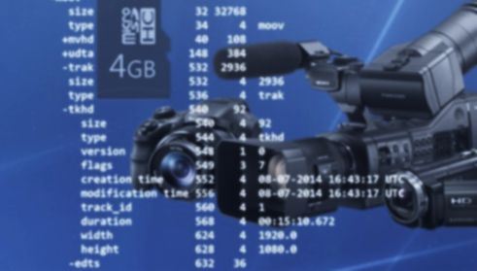
Индивидуальное задание на практику «НИР»
Тема: Программные модули обеспечения программно-аппаратных комплексов
Цель практики: систематизация, закрепление и расширение теоретических и практических знаний по технологии проектирования и разработке программных средств с использованием современных компьютерных технологий на основе системного анализа проблемной ситуации на базе ООО «Дивилайн»
Сроки прохождения практики: 06.02.2023 – 04.03.2023
Задачи практики:
ознакомление со структурой и деятельностью предприятия ООО «Дивилайн»;
изучение технологии обработки видеопотока, процессов решения конкретных задач компьютерного зрения;
расширение навыков по применению методов автоматизации производственных процессов, а также разработка модулей и алгоритмов на языке С++;
изучение и освоение пакета программ, применяемого на предприятии;
выполнение научно-поисковых заданий предприятия.
Notes:
В рамках производственной практики требовалось выполнить по сути 3 индивидуальных задания. Для подготовки в первым двум, касаемых разработки модулей на Qt были изучены основные классы фреймворка Qt5. И далее перед получением третьего индивидуального задания было изучено руководство пользователя и руководство разработчика фильтра цифровой видеолаборатории Divilab, после чего данное ПО было рассмотрено уже непосредственно в интерактивном виде. Параллельно изучались технологии обработки информации с видеопотока, алгоритмы решения задач компьютерного зрения с применением фреймворка OpenCV. А теперь перейдём к собственно к самим техническим заданиям.

Slide 4
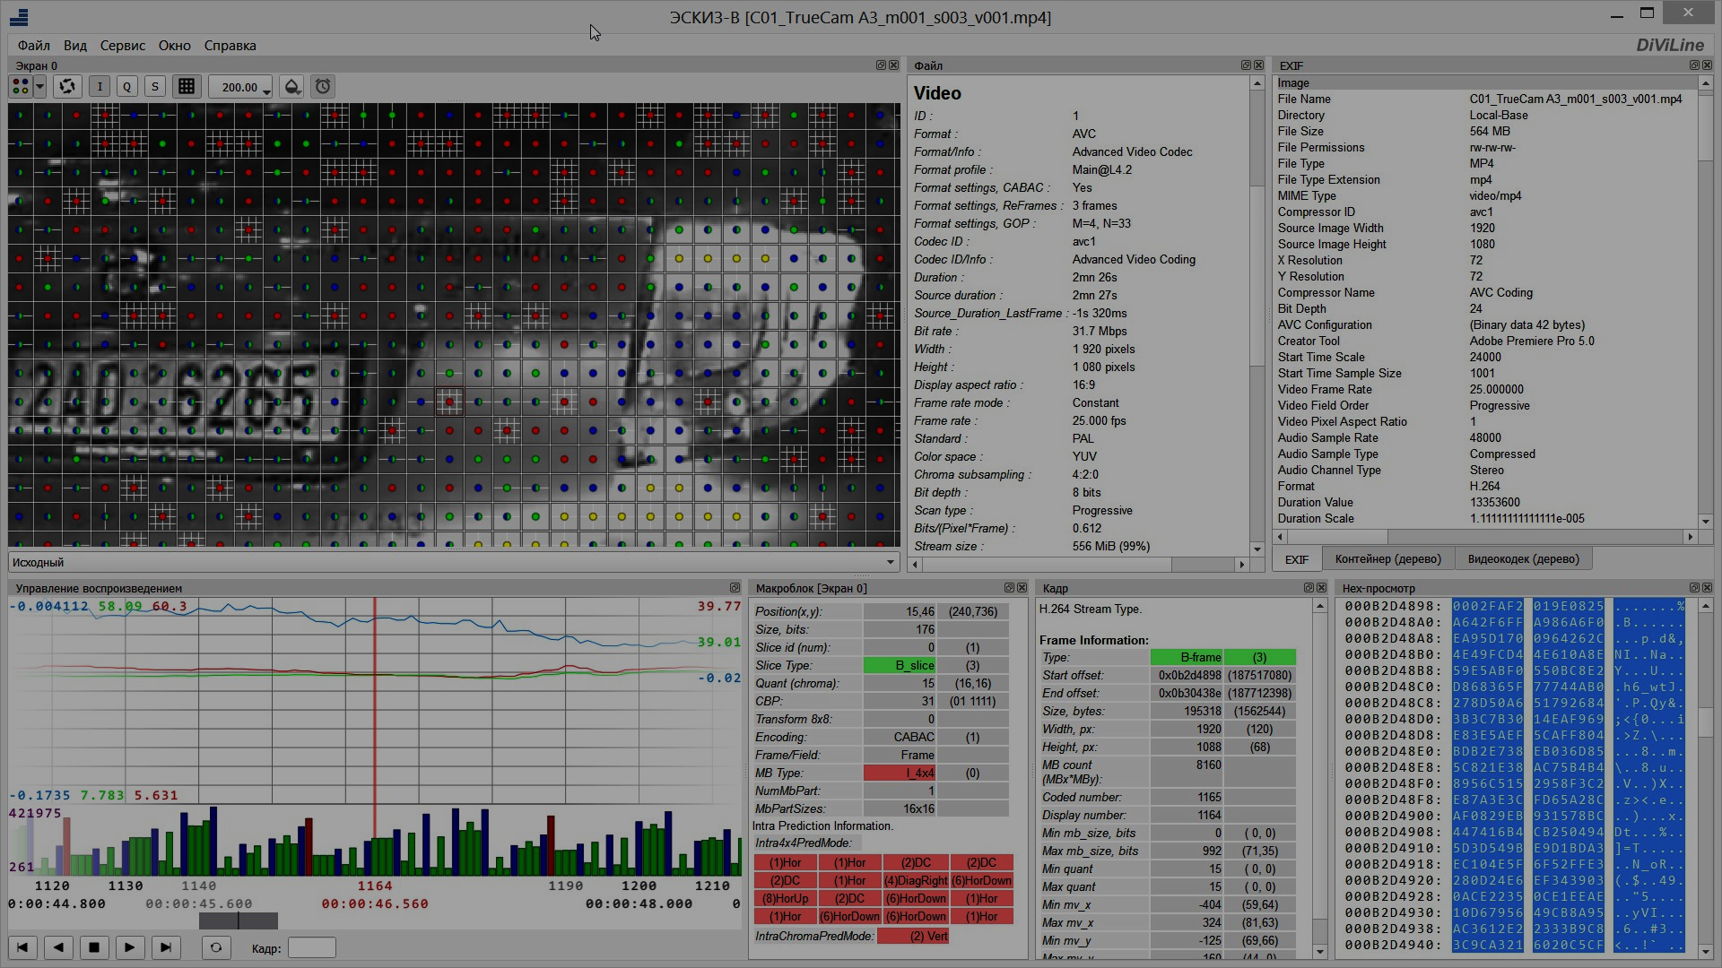
Обзор Стека технологий
QtCreator – кроссплатформенная интегрированная среда разработки для создания программного обеспечения на настольных, мобильных и встроенных платформах.
С++ - наиболее эффективный и быстрый язык программирования в задачах компьютерного зрения.
​DiViLab – инструмент исследования и разработки алгоритмов для систем технического зрения.
OpenCV – библиотека компьютерного зрения.
Notes:
На счету НПП ДиВиЛайн ряд успешно выполненных научно-исследовательских и опытно-конструкторских работ, предприятием созданы:
программно-технические комплексы для проведения криминалистических исследований видеозаписей.
базы данных образцов записей, диагностических признаков видеоредакторов и видеоаппаратуры, специальное программное обеспечение для работы с базами данных.
программные комплексы исследования видеозаписей, выявления фактов монтажа, определения средств создания видеофайлов.

Slide 5
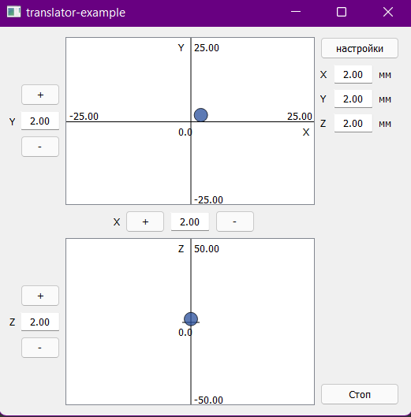
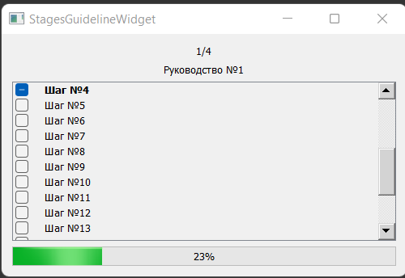
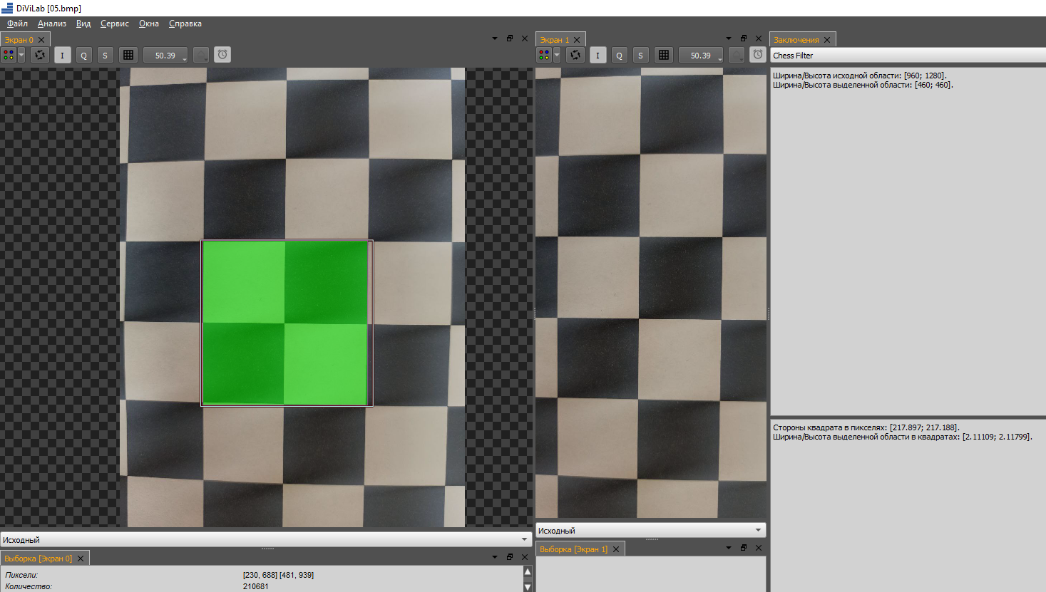
Индивидуальное задание на практику «НИР»
Индивидуальное задание №1: Разработка модуля для отображение прогресса выполнения измерений
Индивидуальное задание №2: Разработка модуля управления транслятором
Индивидуальное задание №3: Разработка алгоритма измерения размера поля зрения камеры в условных единицах по таблице "Шахматная доска"
Notes:
ДиВиЛайн разрабатывает системы технического зрения для промышленных применений. Такие системы могут иметь различную архитектуру и удаленность от центра управления. Возможно построение централизованного контроля с серверными или автономными (мобильными) вычислителями. Система помощи оператору может обеспечивать видеоконтроль, распознавание событий, а также передачу управляющих команд на ответственный узел производства.

Slide 6
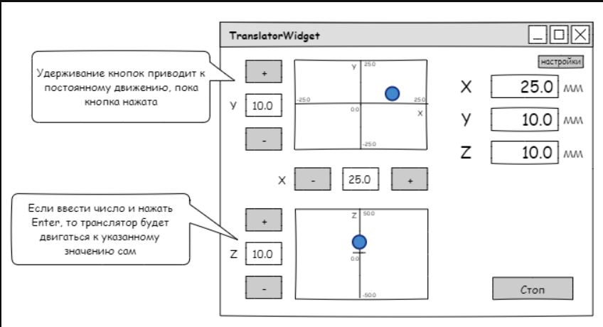
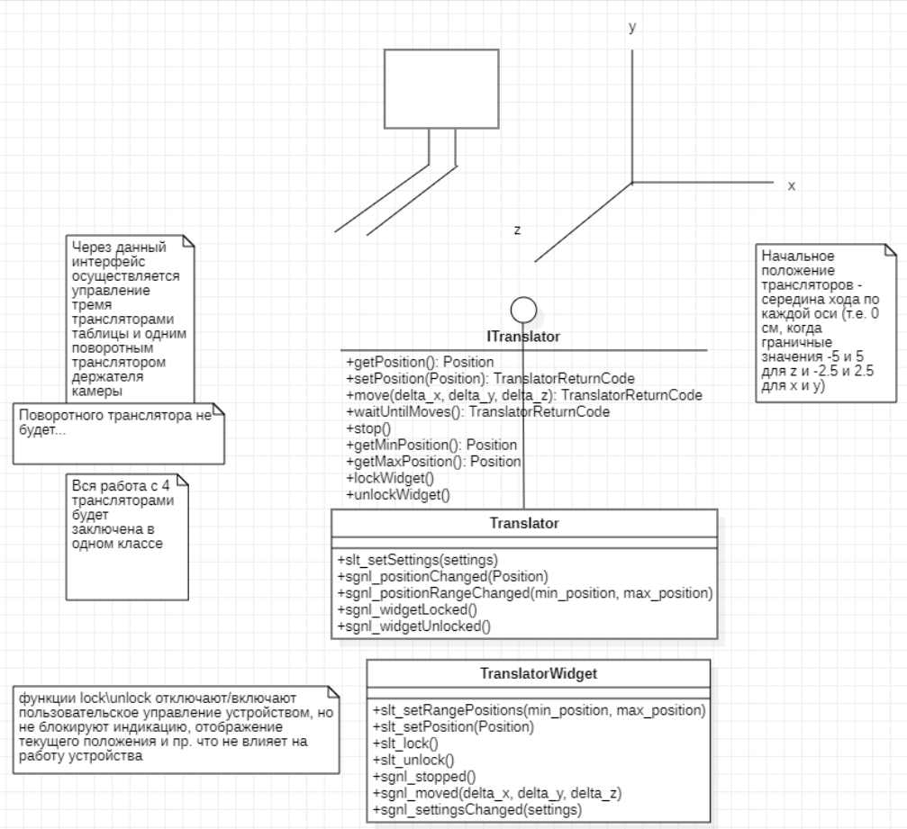
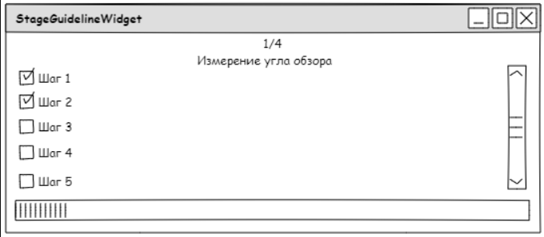
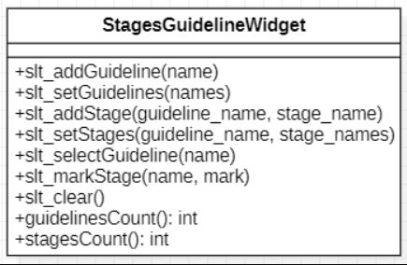
Индивидуальное задание на практику «НИР»
Индивидуальное задание №1: Разработка модуля для отображение прогресса выполнения измерений
Индивидуальное задание №2: Разработка модуля управления транслятором
Индивидуальное задание №3: Разработка алгоритма измерения размера поля зрения камеры в условных единицах по таблице "Шахматная доска"
Notes:
Первое задание касалось разработки виджета, который отображает прогресс выполнения измерений. Примерный интерфейс модуля вы можете увидеть на вот этой картинке.
UML-диаграмма представлена ниже, и основная задача заключалась в как раз таки определении данных методов. В процессе реализации возникало много ньюансов и приходилось искать альтернативные обходные пути, переопределять собственные классы виджетов и внедрять решения, найденные в сети. Однако данная задача была выполнена и давайте я перейду к описанию следующей.
Второе индивидуальное задание уже интереснее. Оно заключалось в том, чтобы написать интерактивный виджет, который управляет линейным транслятором. Нажимая на кнопки транслятор виджет посылает сигнал на транслятор информацию о том, насколько требуется ему сдвинуться от текущего положения. При этом фактическое положение транслятора отображается на графике. Следовательно, в качестве подвиджета необходимо было реализовать виджет графика с центрированными осями. Встроенными силами Qt этого на удивление нельзя было сделать, и тут снова потребовалось осуществить поиск и анализ альтернативных решений с последующим внедрением в свой проект. Данная задача была выполнена. И мы переходим к следующей.
В заключительной, третьей задаче необходимо было разработать алгоритм измерения размера поля зрения камеры в условных единицах по таблице «Шахматная доска».

Slide 7
Обзор предметной области
Notes:
ДиВиЛайн разрабатывает системы технического зрения для промышленных применений. Такие системы могут иметь различную архитектуру и удаленность от центра управления. Возможно построение централизованного контроля с серверными или автономными (мобильными) вычислителями. Система помощи оператору может обеспечивать видеоконтроль, распознавание событий, а также передачу управляющих команд на ответственный узел производства.

Slide 8


В ходе выполнения Индивидуальных заданий было изучено
Qt5
Opencv
Изучена IDE QtCreator;
Изучены и использованы классы QVBoxLayout, QGridLayout, QList, QMap, QProgressBar, QScrollArea, QScrollBar, QCheckBox, QGraphicsScene, QGraphicsView, QGraphicsLineItem, QTimer, QRectF, QVector3D;
Решены проблемы в ходе разработки и изучения аналогов решения обнаруженных проблем.
Разработано и реализовано два виджета для управления программно-аппаратным комплексом.
Изучено руководство пользователя и руководство разработчика фильтра цифровой видеолаборатории «DiViLab».
Рассмотрены технологии обработки информации с видеопотока, алгоритмы решения задач по компьютерному зрению;
Изучены аналоги решения индивидуального задания по разработки алгоритма измерения размера поля зрения камеры в условных единицах по таблице "Шахматная доска«;
Разработано и реализовано собственное решение индивидуального задания
Notes:
ДиВиЛайн разрабатывает программное обеспечение с применением различных технологий для увеличения быстродействия. При необходимости обеспечивается кроссплатформенность с поддержкой таких операционных систем как MS Windows и GNU/Linux.
Разрабатываемое нами программное обеспечение имеет следующие характеристики:
Поддержка современных многоядерных 64-битных архитектур.
Высокая скорость отображения графической информации.
Высокая скорость решения сложных вычислительных задач с помощью технологии CUDA.
Эргономичный, быстрый и интуитивно понятный интерфейс.
Создаваемые базы данных (и программное обеспечение для работы с ними), позволяют хранить большие объёмы графической и видеоинформации и обеспечивают:
Возможность хранения служебной информации в текстовом или графическом виде (например, описание данных или результаты их обработки).
Минимальное время задержки при взаимодействии с данными (доступ к ним, изменение, извлечение).

Slide 9
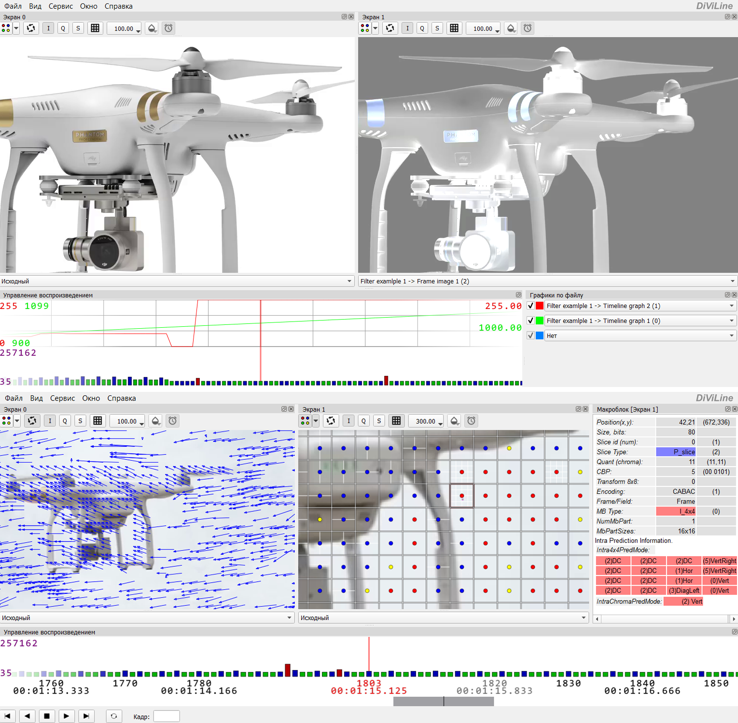
Основные результаты работы
изучена предметная область;
определена цель работы и сделан разбор задач;
осуществлен сравнительный обзор существующих аналогов, выявлены их недостатки;
изучена цифровая видеолаборатория DiViLab, основы библиотеки OpenCV, а также закреплены навыки, касаемые языка программирования C++ и библиотеки Qt в среде QtCreator.
разработаны модули и алгоритм измерения размера поля зрения камеры;
осуществлена программная реализация и тестирование разработанных программных продуктов;
показана его работоспособность и эффективность.
Notes:
ДиВиЛайн является участником Альянса «Техническое зрение» (SMART Vision Tomsk) кластера SMART Technologies Tomsk. Установленные связи позволяют решать задачи разработки, поставки и сопровождения готовых узлов и систем промышленной автоматизации с применением видеоаналитики. Для создания таких систем могут использоваться компетенции дружественных компаний, системных интеграторов (управления приводами, создание металлоконструкций, прокладка сетей и т.п.).
ДиВиЛайн сотрудничает с университетами, среди разработок предприятия имеется программное обеспечение DiViLab – цифровая видеолаборатория, которое используется в учебном процессе, позволяет выполнять разработку алгоритмов анализа видеоданных и прототипирование различных алгоритмов видеоаналитики

Slide 10
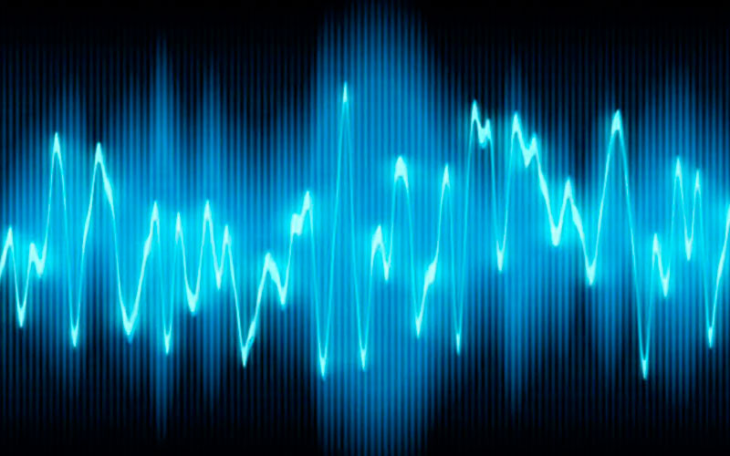
Спасибо за внимание

